Slide 1

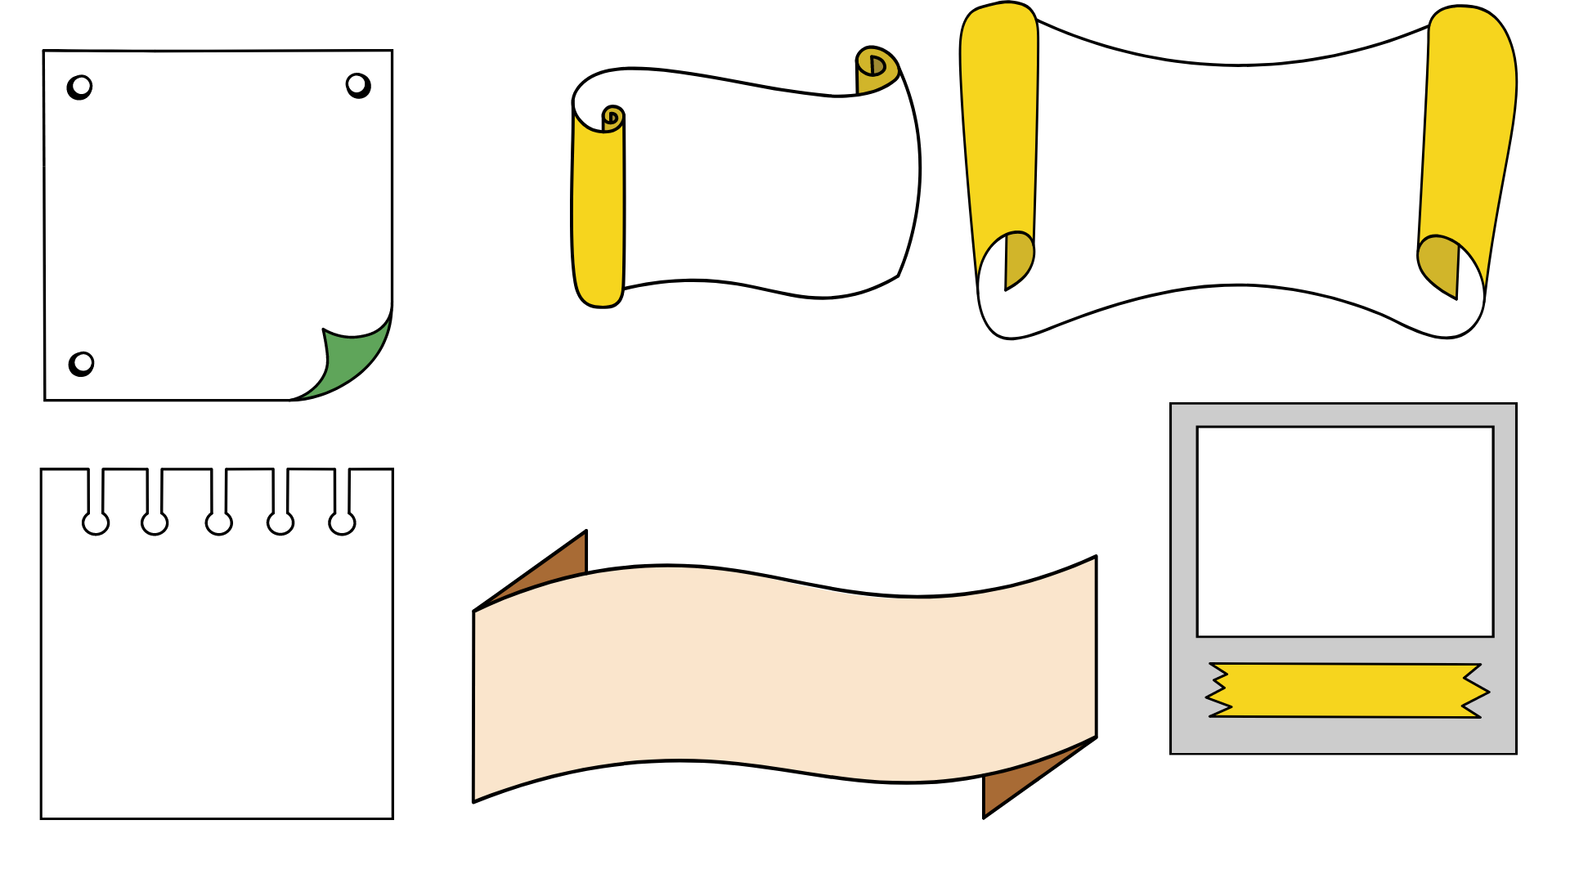
الفصل الأول
رياضيات 5
العام الدراسي 1443هـ
إعداد: أ/عبدالعزيز الشريف

Slide 2

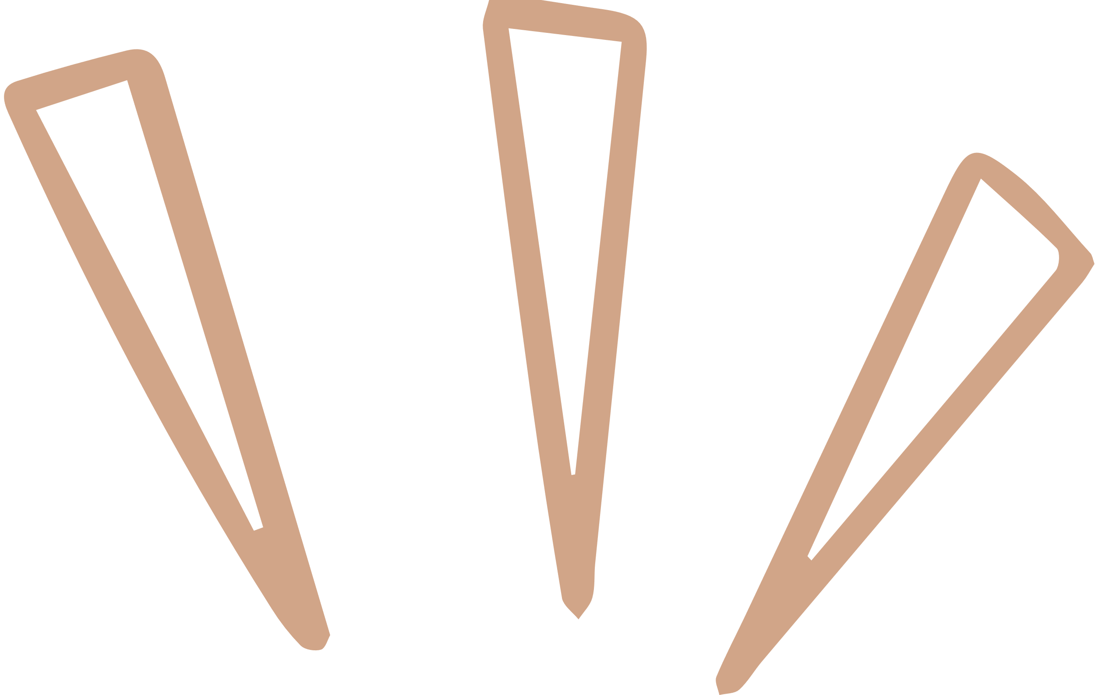




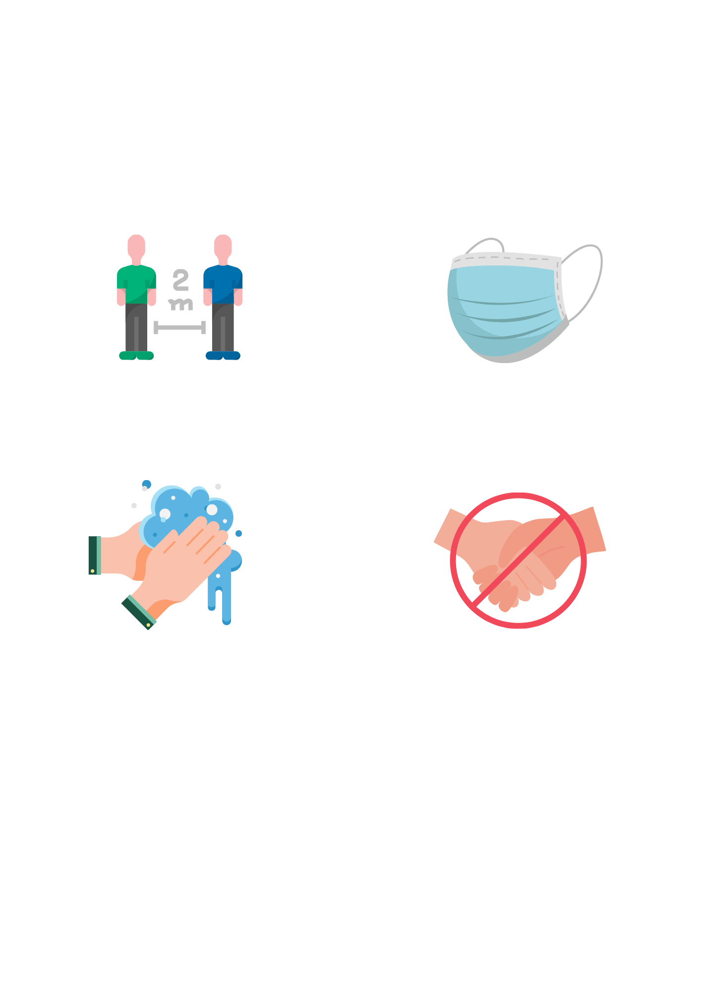





المادة:
اليوم:
التاريخ:
غسل اليدين
الالتزام بارتداء الكمامة
التباعد الاجتماعي
عدم المصافحة

Slide 3

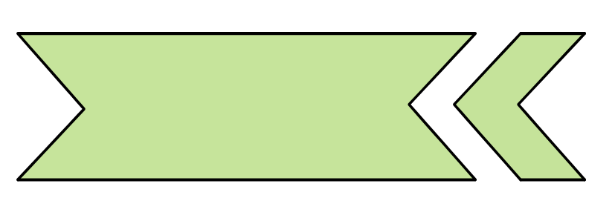
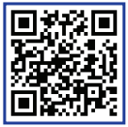
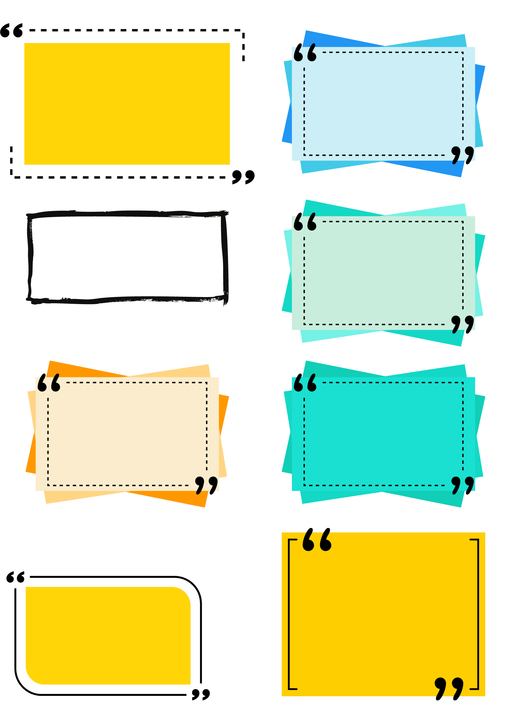

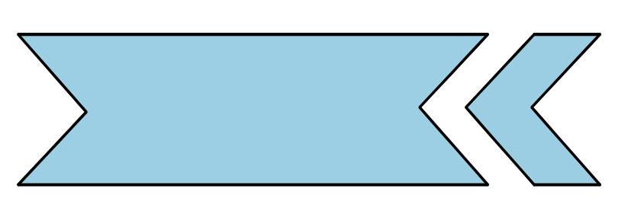
2-1 تحليل التمثيلات البيانية
للدوال والعلاقات
رابط الدرس الرقمي
فيما سبق
درست الدوال وكيفية إيجاد قيمها
و الآن
أستعمل التمثيل البياني لتقدير قيم الدالة وإيجاد مجالها ومداها
أستكشف تماثل منحنيات الدوال, وأحدد الدوال الزوجية و الدوال الفردية.

Slide 4
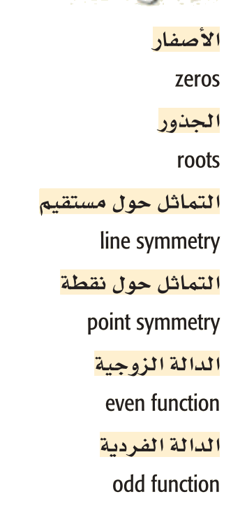


المفردات

Slide 5

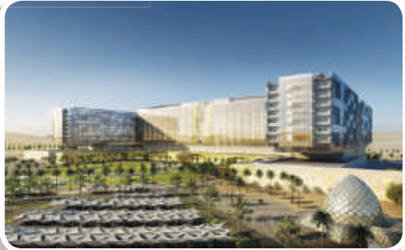
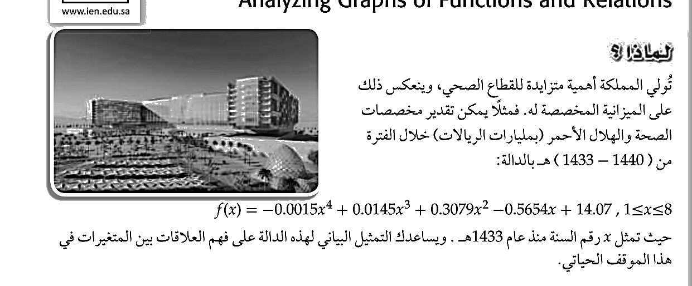
لماذا؟

Slide 6



الربط بالواقع
شاهد

Slide 7
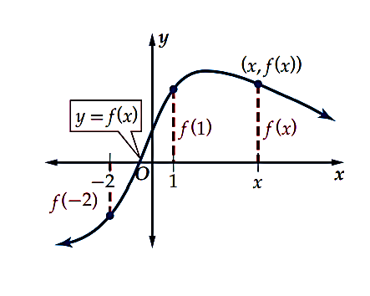
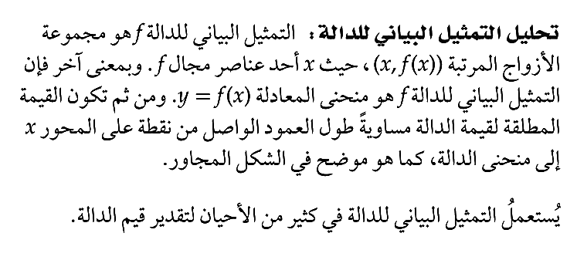
تحليل التمثيل البياني للدالة

Slide 8
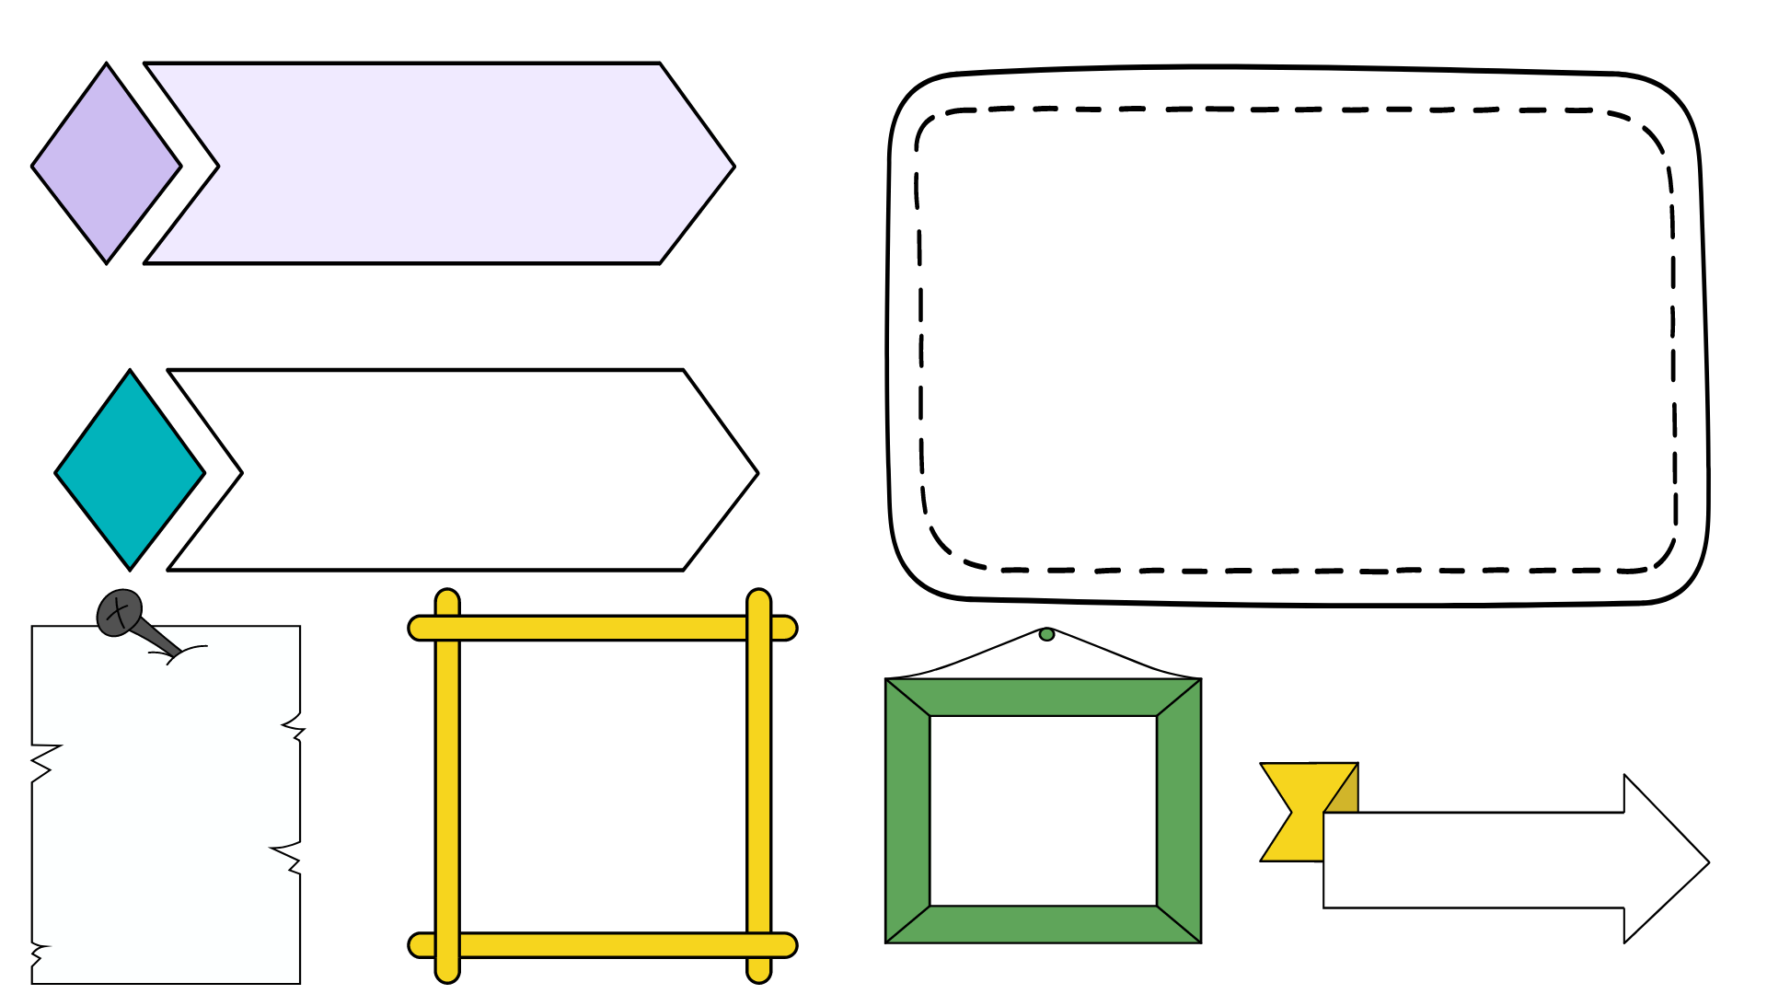

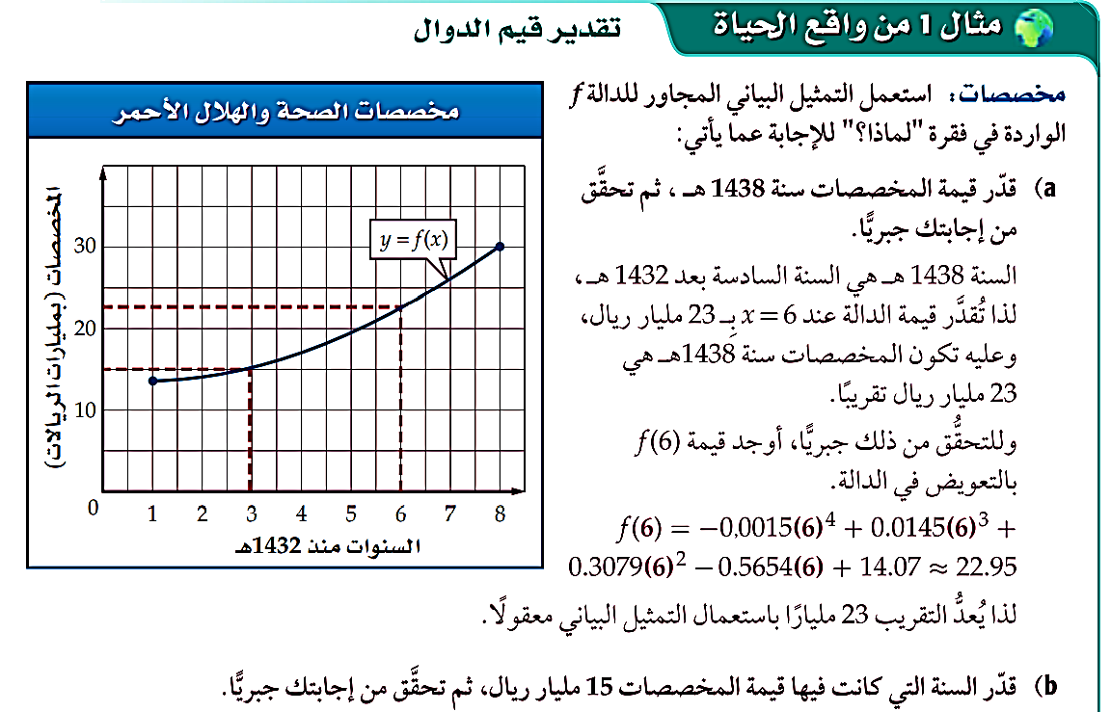
مثال 1
تقدير قيم الدوال

Slide 9
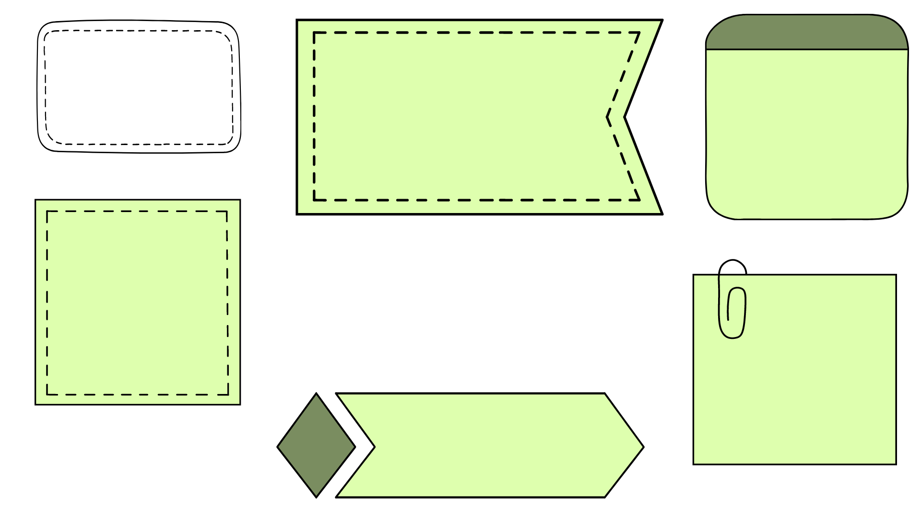
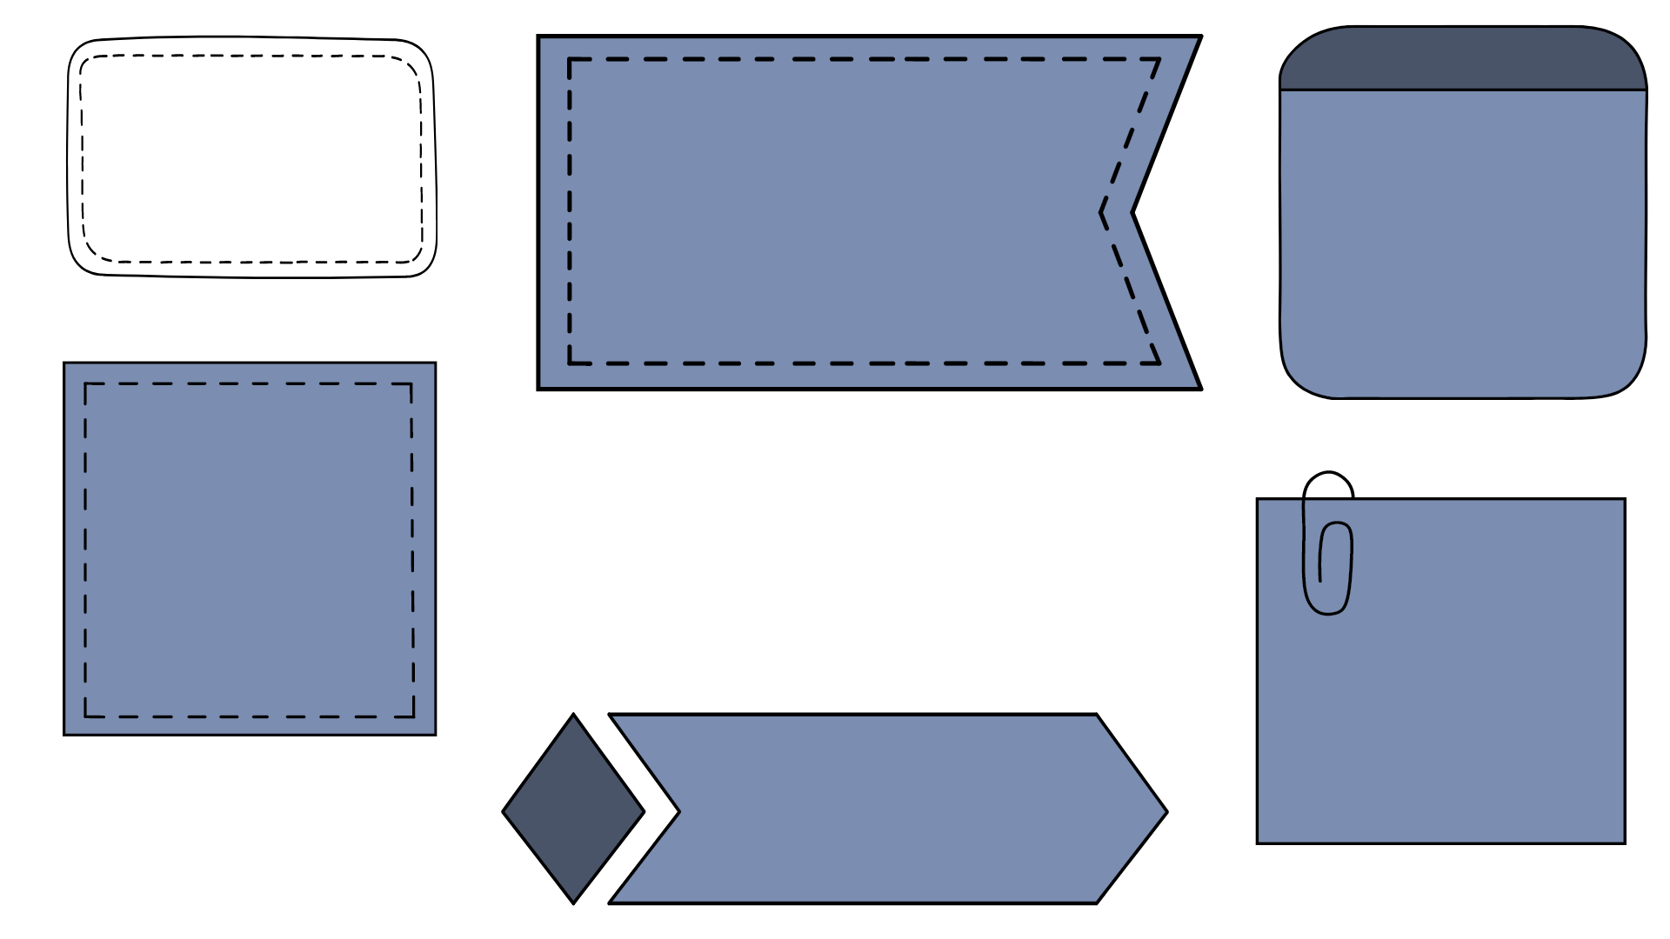

الحل
a
b

Slide 10
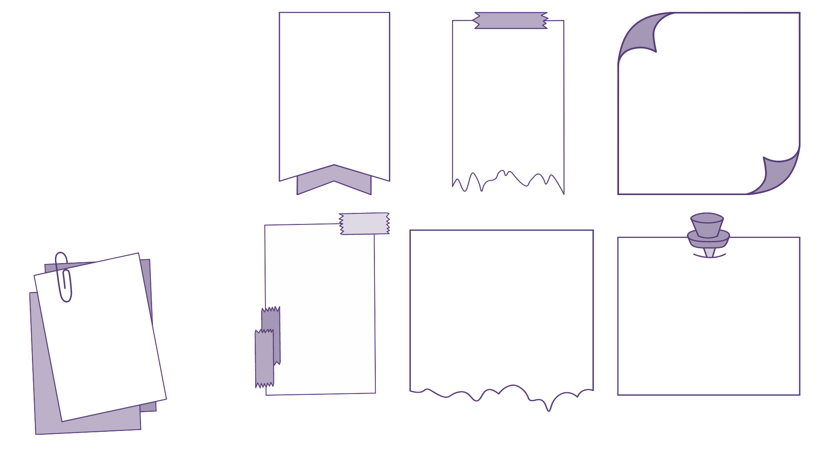
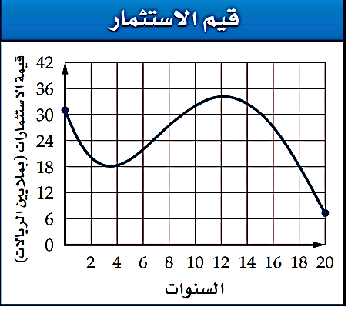
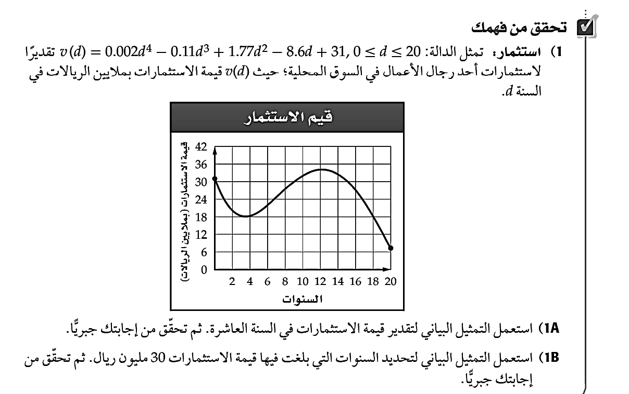

تحقق من فهمك

Slide 11
الحل
1B
1A

Slide 12
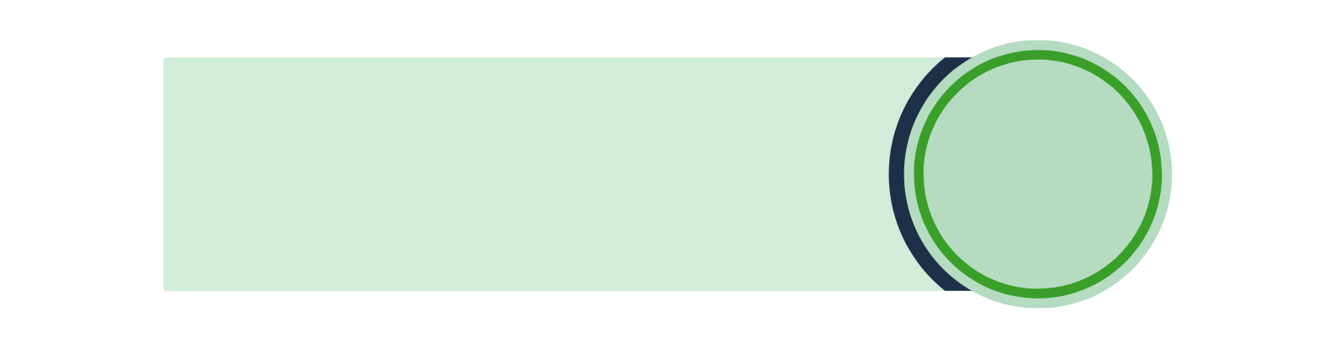
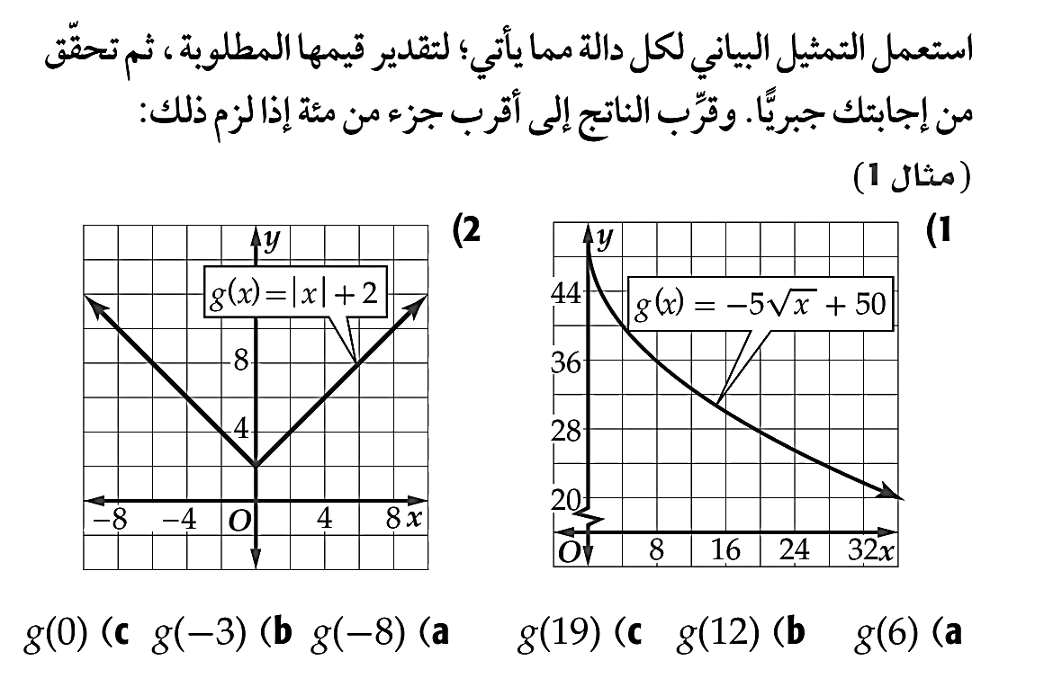

تدرب وحل المسائل

Slide 13
الحل
2
1

Slide 14
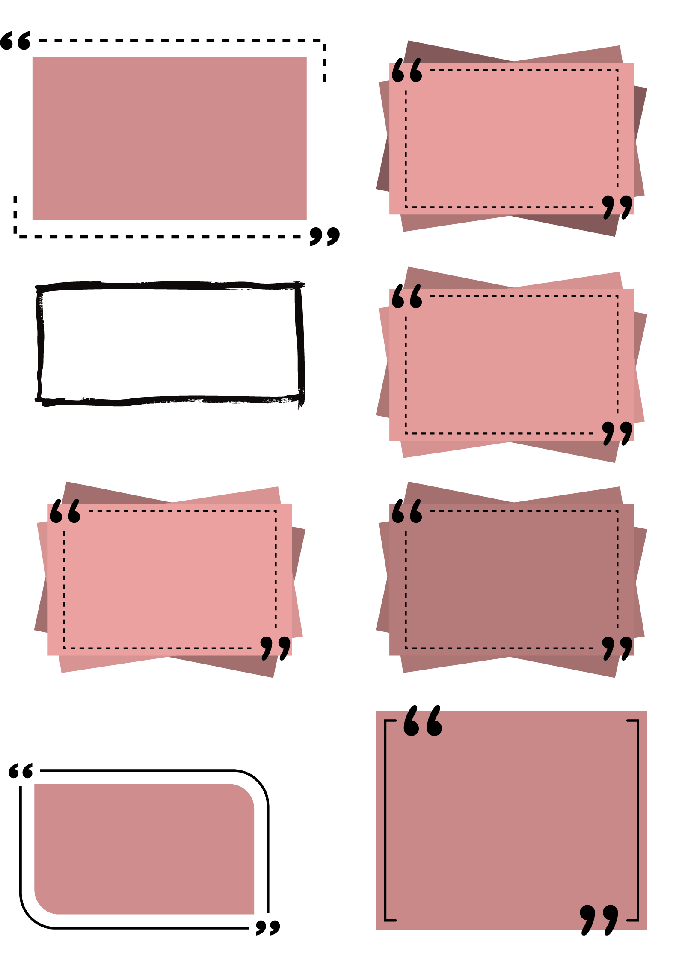
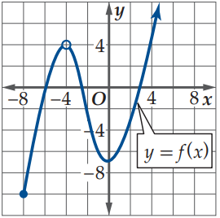
إيجاد المجال و المدى
المدى
يكون على محور y
المجال
يكون على محور x

Slide 15


مثال 2
إيجاد المجال و المدى
المجال
المدى

Slide 16
الحل
المجال
المدى

Slide 17
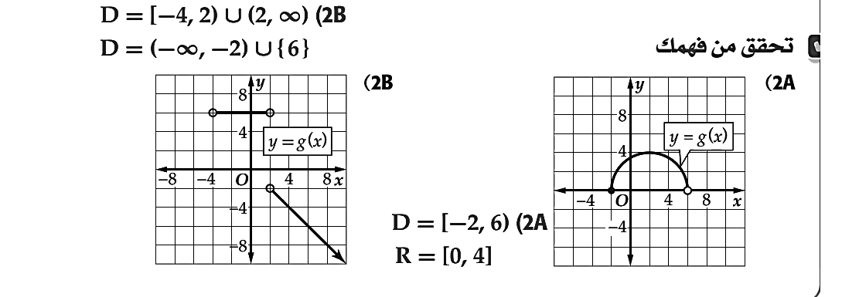
تحقق من فهمك

Slide 18
الحل
2A
2B

Slide 19
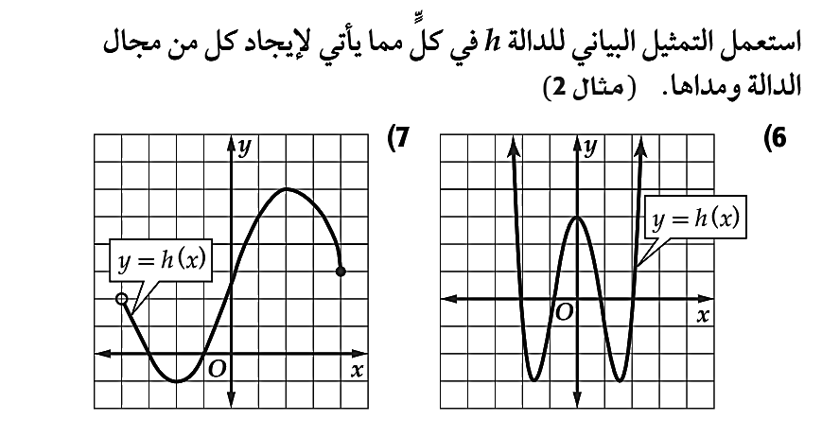
تدرب وحل المسائل

Slide 20
الحل
7
6

Slide 21
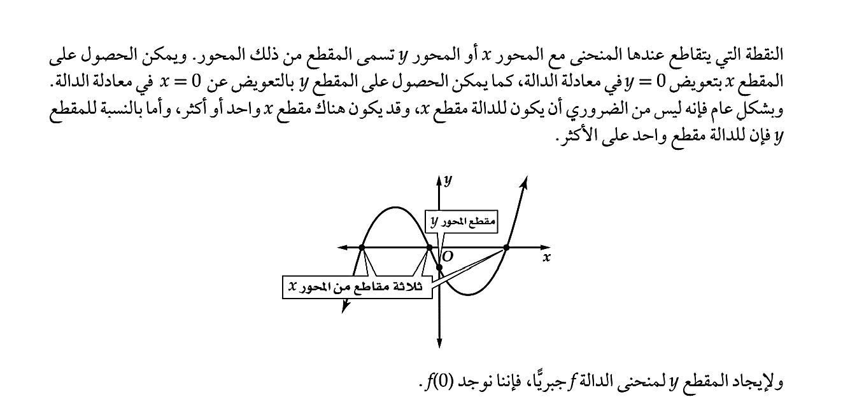


Slide 22
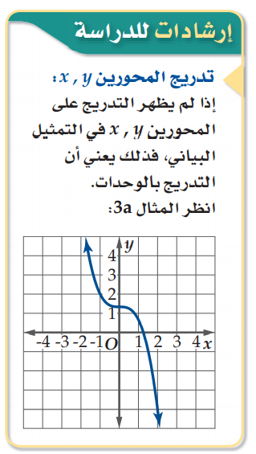
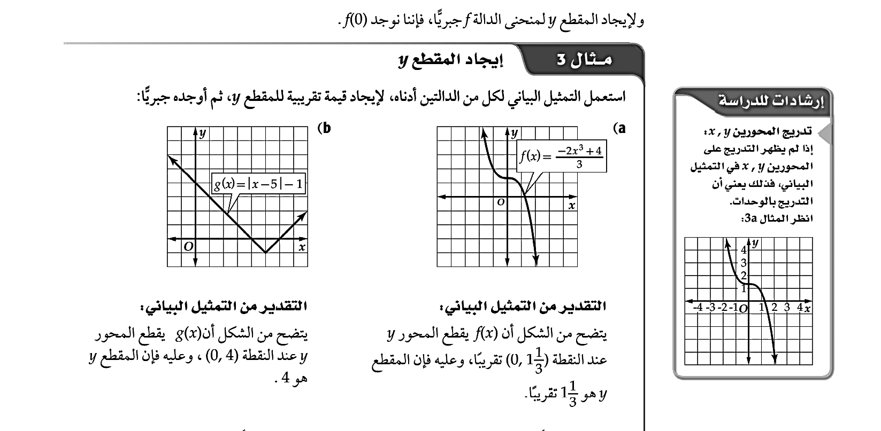

مثال 3
إيجاد المقطع $y$

Slide 23
الحل
b
a

Slide 24
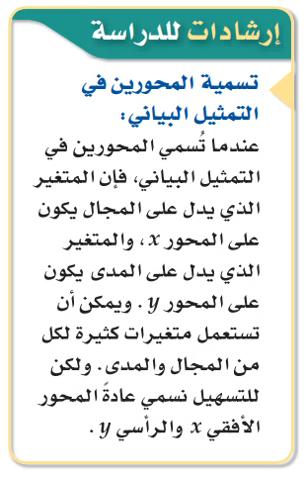
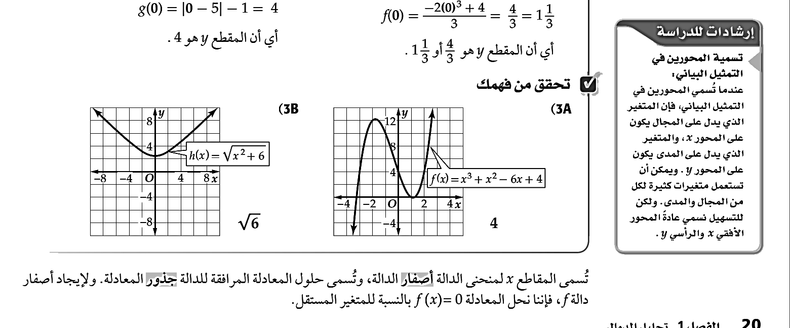
تحقق من فهمك

Slide 25
الحل
3B
3A

Slide 26
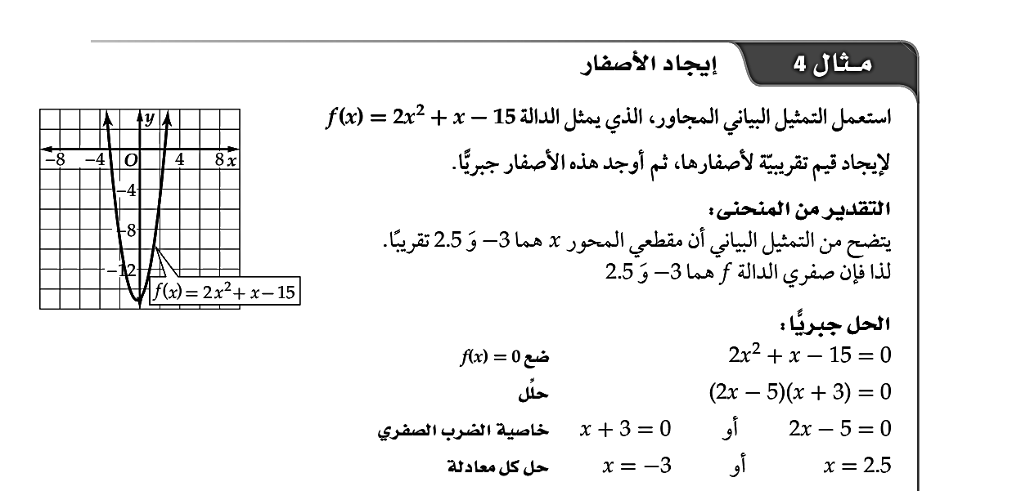
مثال 4
إيجاد الأصفار

Slide 27
الحل

Slide 28
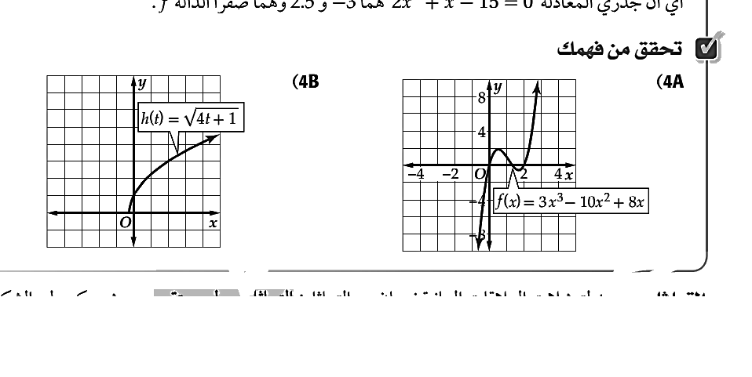
تحقق من فهمك

Slide 29
الحل
4B
4A

Slide 30
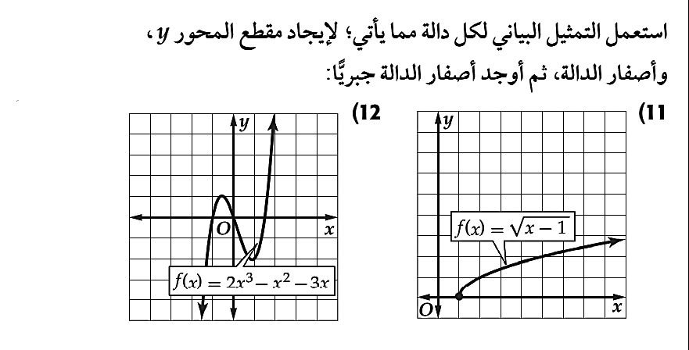
تدرب وحل المسائل

Slide 31
الحل
12
11

Slide 32


التماثل
لتمثيلات العلاقات البيانية نوعان من التماثل
التماثل حول نقطة
التماثل حول مستقيم
أي اذا تم تدوير الشكل بزاوية قياسها $180°$حول النقطة فإنه لا يتغير.
حيث يمكن طي الشكل على المستقيم لينطبق نصفا المنحنى تماماً

Slide 33
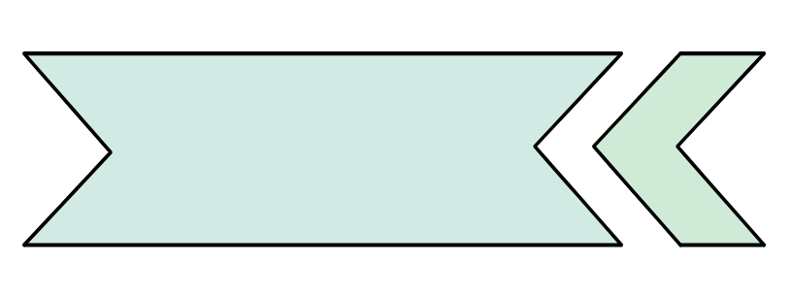
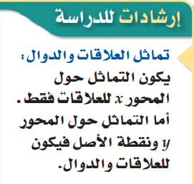
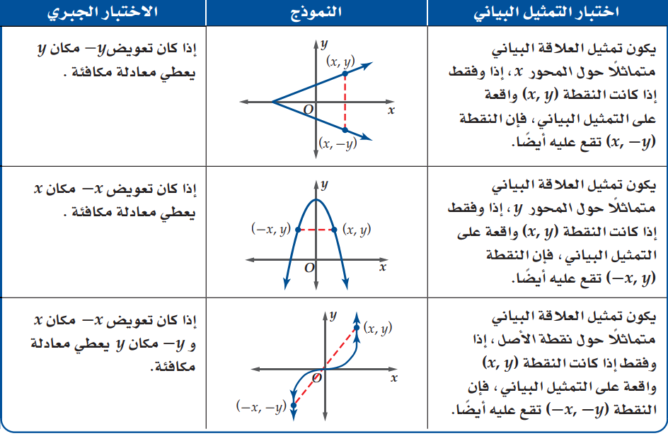
اختبارات التماثل
مفهوم أساسي

Slide 34
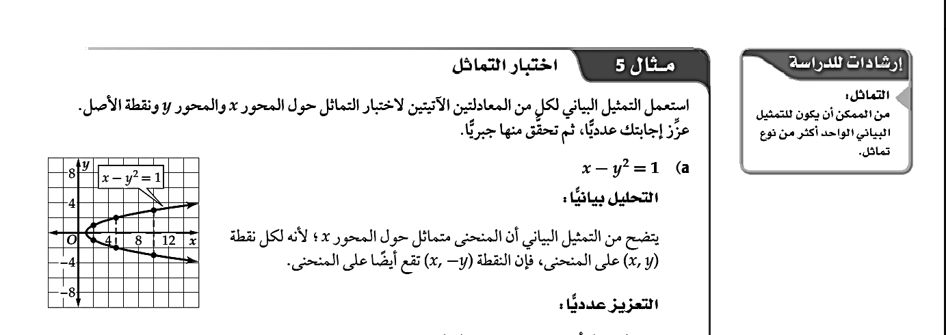
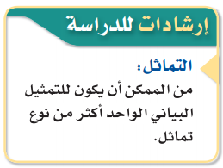
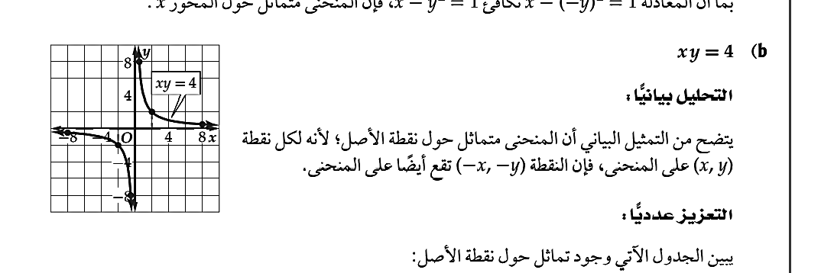
مثال 5
اختبار التماثل

Slide 35
الحل
a

Slide 36
الحل
b

Slide 37
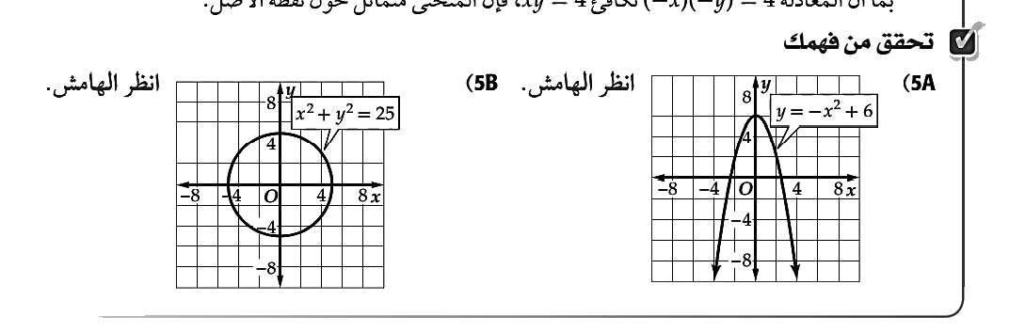
تحقق من فهمك

Slide 38
الحل
5A

Slide 39
الحل
5B

Slide 40
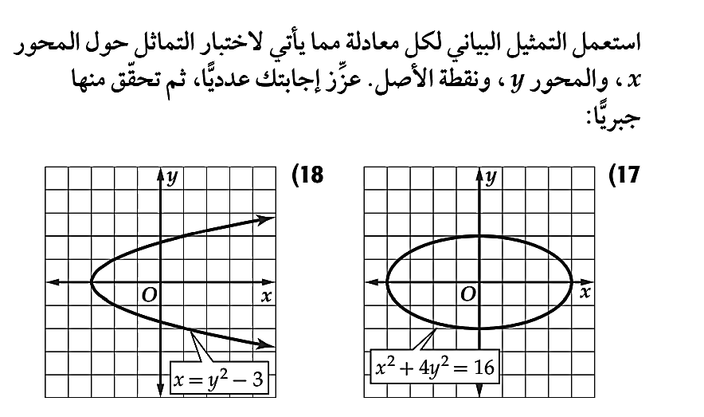
تدرب وحل المسائل

Slide 41
الحل
18
17

Slide 42
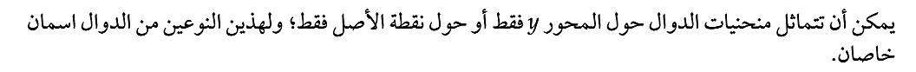
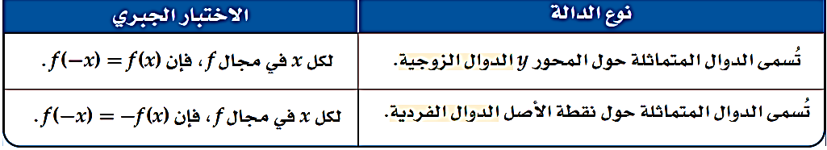
الدوال الزوجية و الدوال
مفهوم أساسي

Slide 43
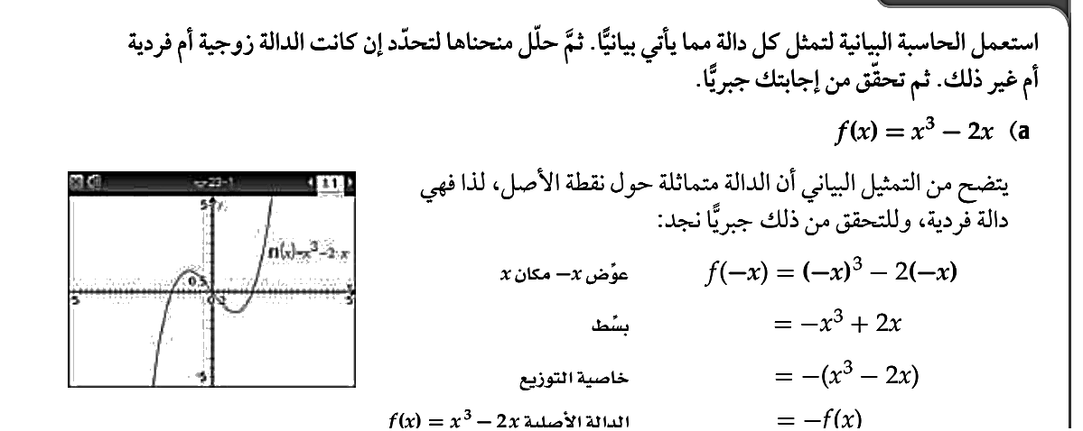
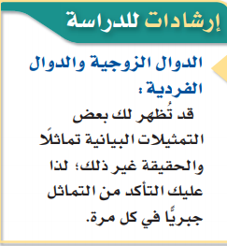
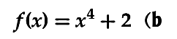
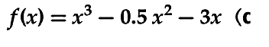
مثال 6
تحديد الدوال الزوجية والفردية

Slide 44
الحل
a

Slide 45
الحل
b

Slide 46
الحل
C

Slide 47
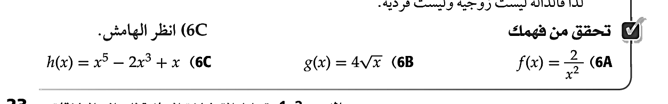
تحقق من فهمك

Slide 48
الحل
6A

Slide 49
الحل
6B

Slide 50
الحل
6C

Slide 51
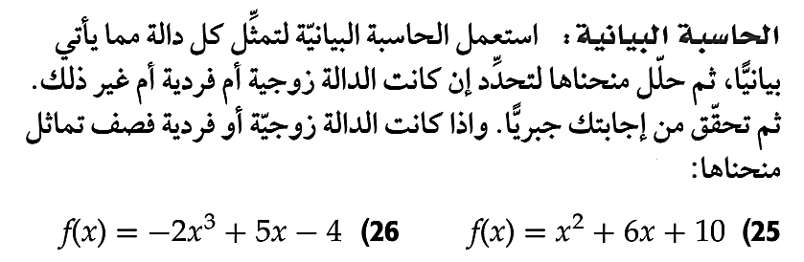
تدرب وحل المسائل

Slide 52
الحل
25

Slide 53
الحل
26

Slide 54


مسائل التفكير العليا

Slide 55



تم بحمد الله
مع تمنياتي لكم بالتوفيق والنجاح
حساباتي على السوشيال ميديا

